Slide 1


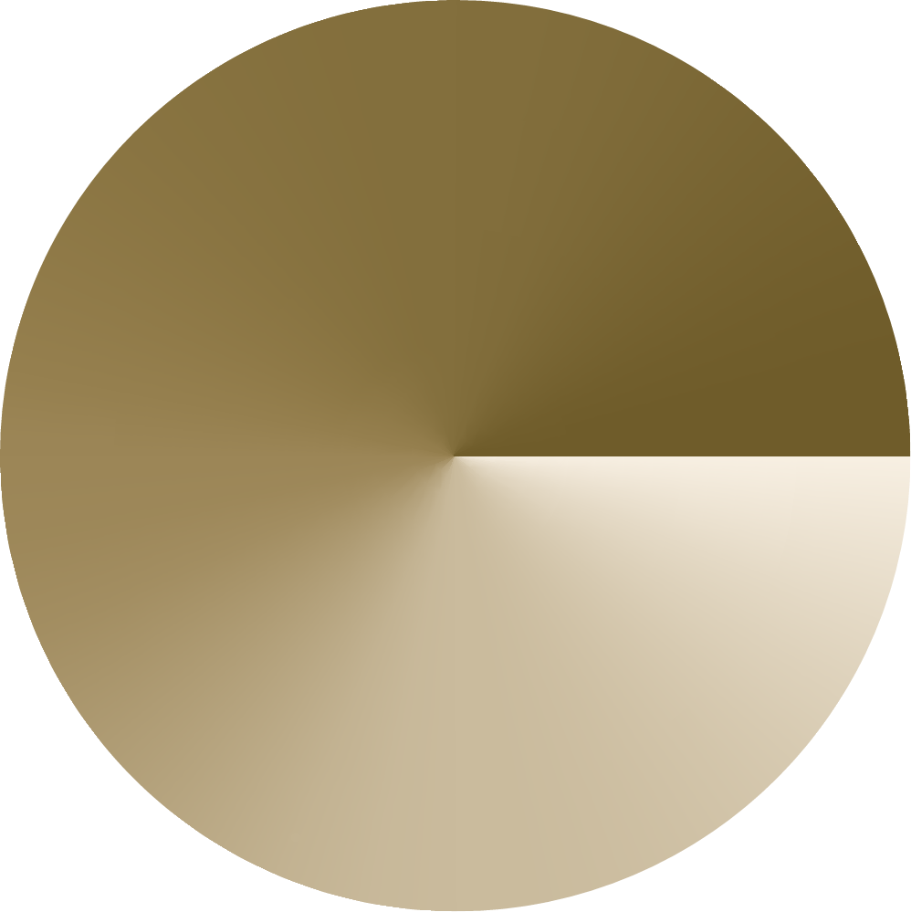
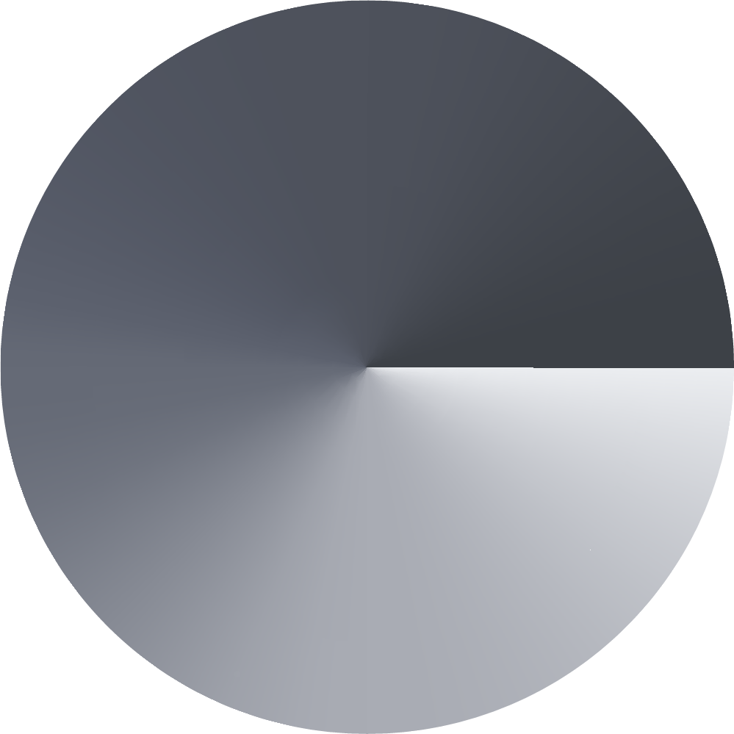
Konversi Citra RGB ke Grayscale
Aljabar Linear

Slide 2
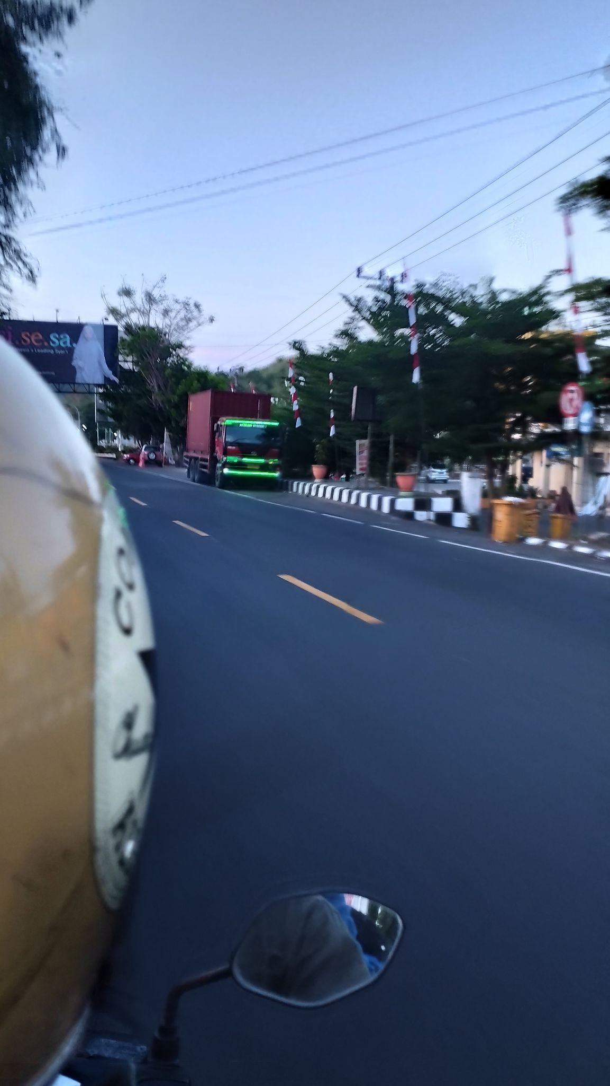
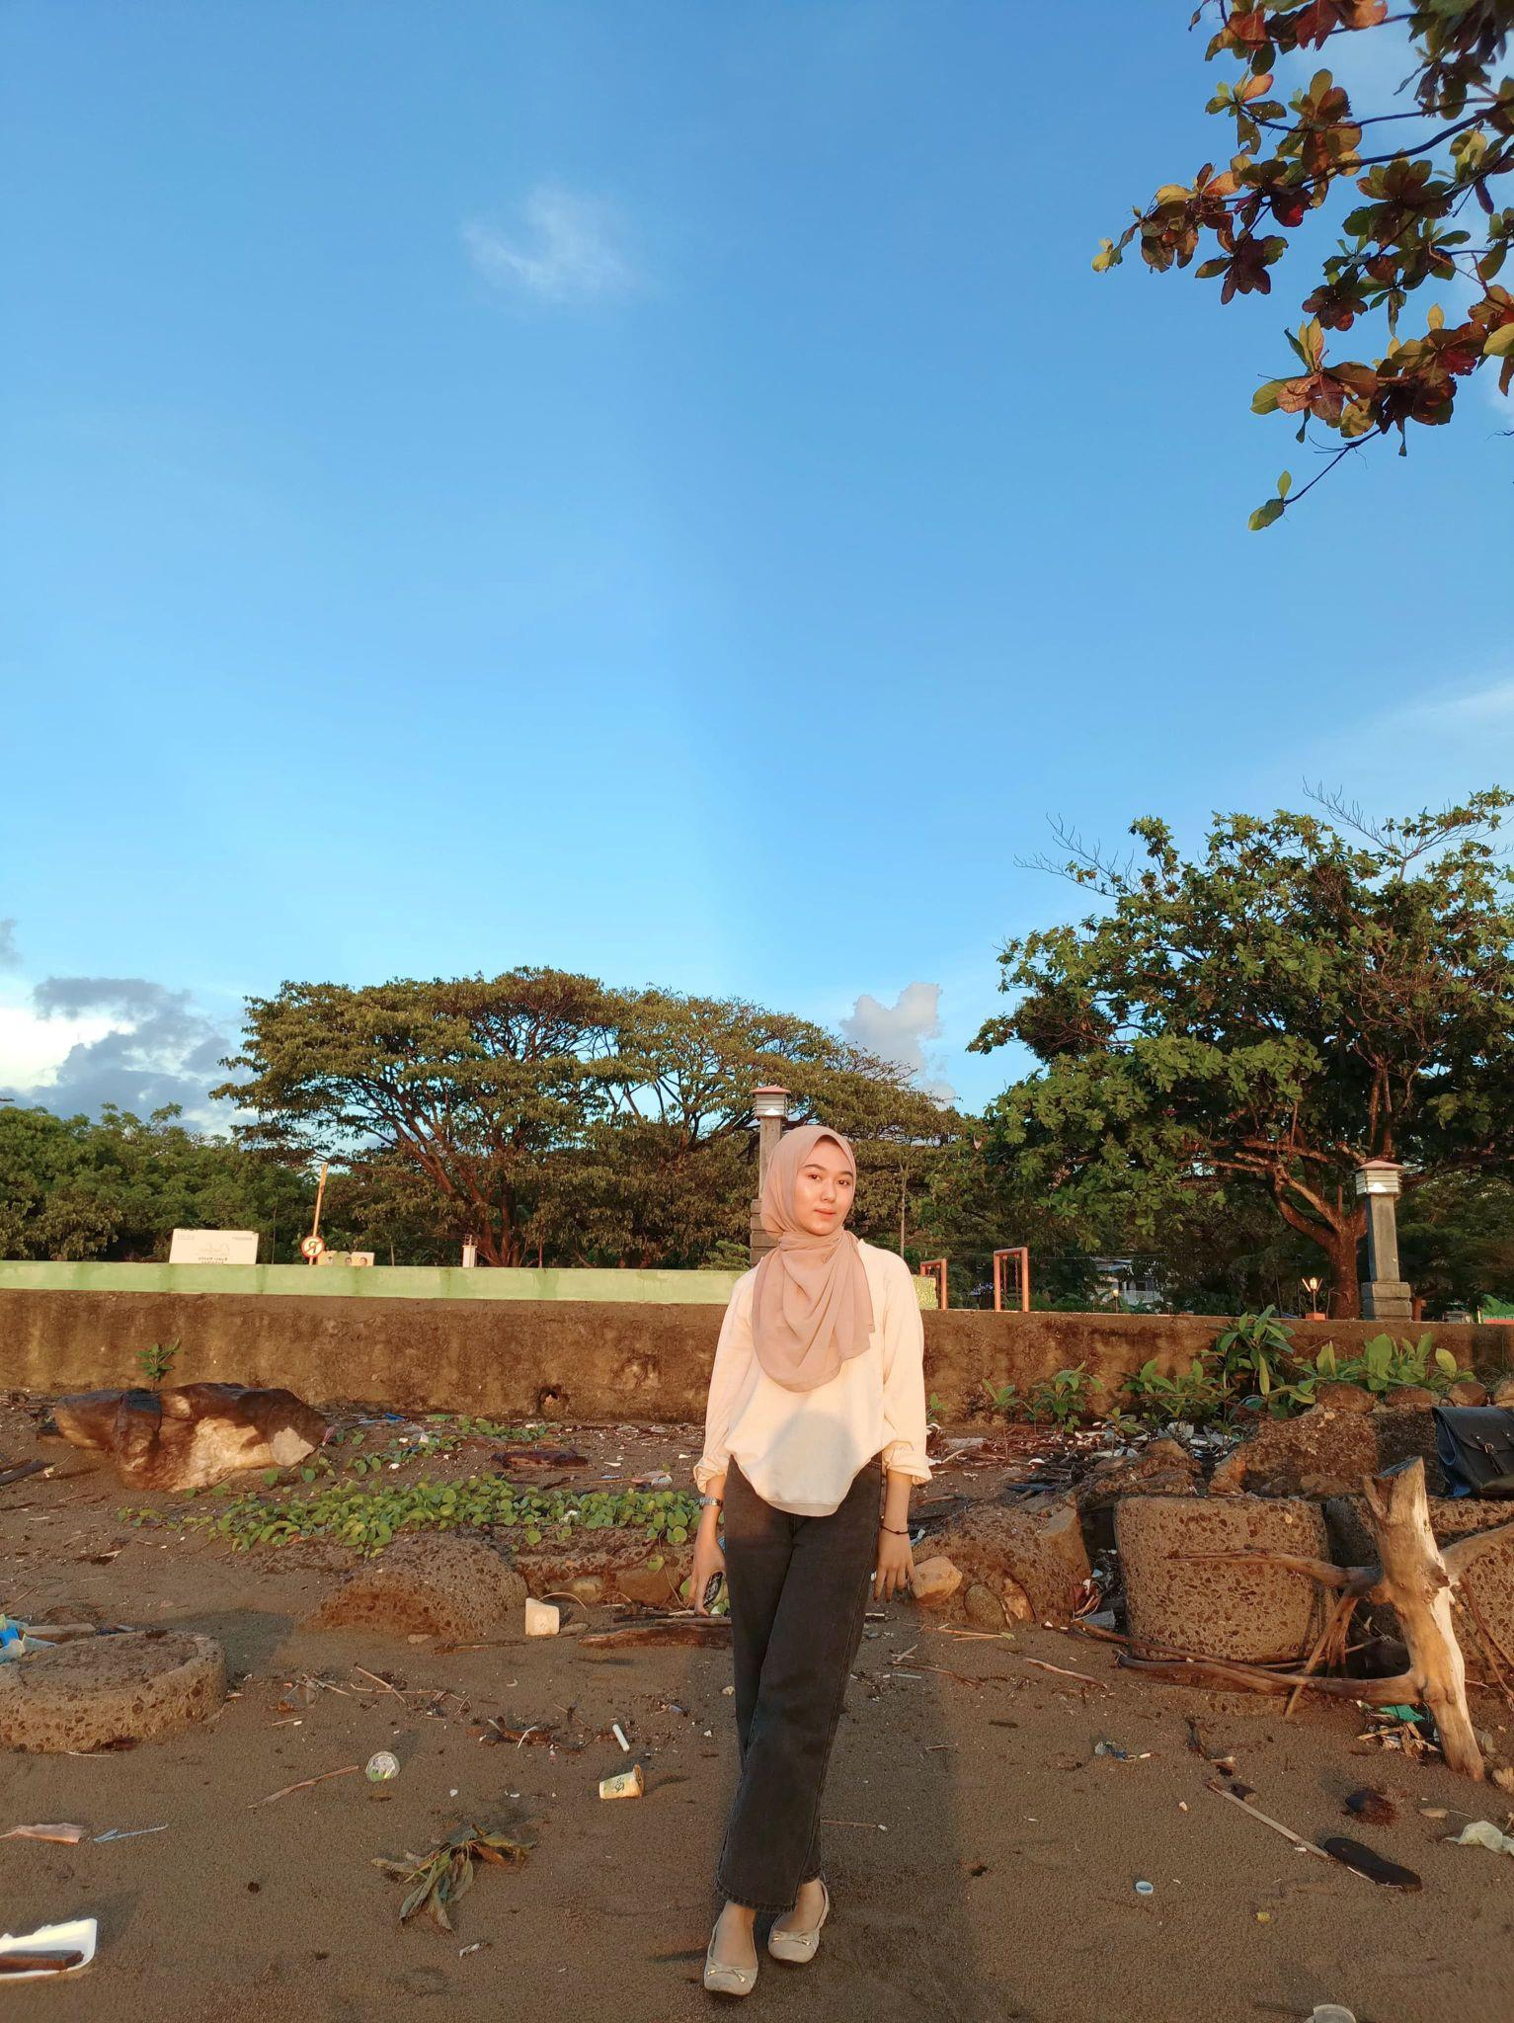
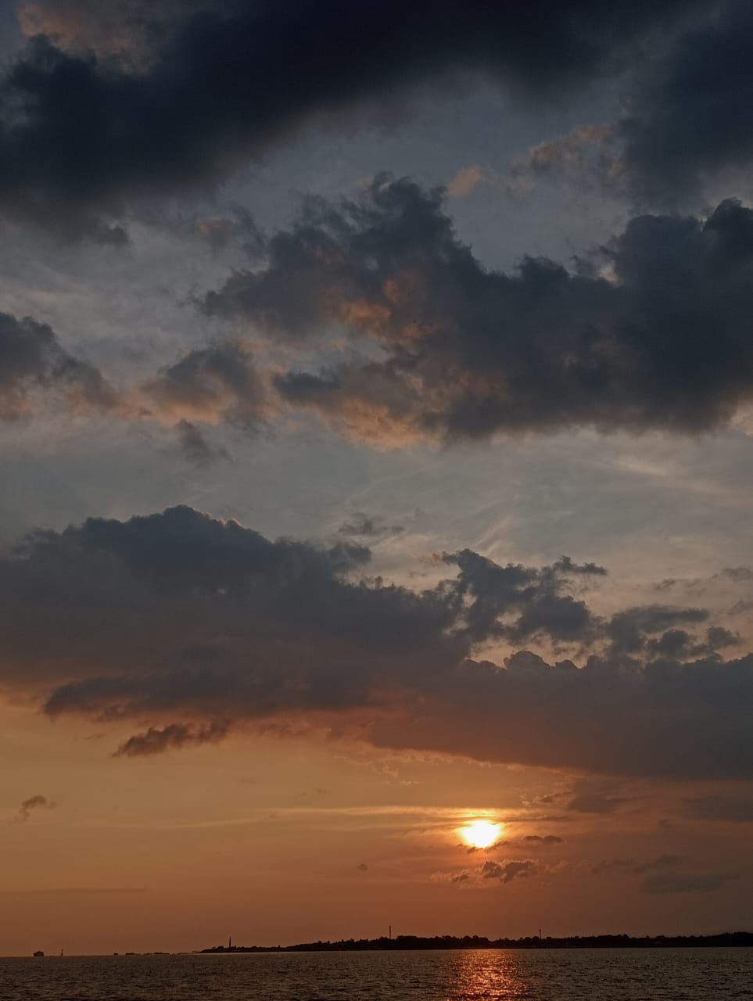
Anggota Kelompok:
Layli Rosalina
221011005
Garizah Fauziyah H
221011053
Harfia
221011080

Slide 3
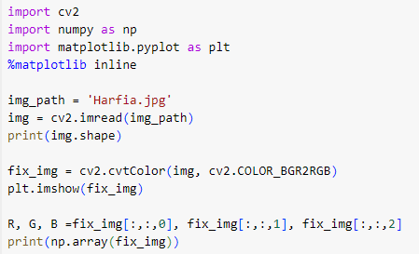
Penjelasan kode:
Kode ini digunakan untuk mengkonversi warna dari format BGR ke RGB, dan Mencetak matriks yang merepresentasikan gambar yang telah diubah warnanya.

Slide 4



Layli
Garizah
Harfia
4080 = Tinggi Gambar 2296 = Lebar Gambar 3 = Jumlah Saluran Warna [32 45 61] [28 41 57] [28 41 57] R bernilai 32 atau 28 G bernilai 45 atau 41 B bernilai 61 atau 57
4096 = Tinggi Gambar 3066 = Lebar Gambar 3 = Jumlah Saluran Warna [94 160 212] [94 160 212] [94 160 212] R bernilai 94 G bernilai 160 B bernilai 212
4080 = Tinggi Gambar 3072 = Lebar Gambar 3 = Jumlah Saluran Warna [54 61 77] [53 60 76] [52 59 75] R bernilai 54, 53 atau 52 G bernilai 61, 60 atau 59 B bernilai 77, 76 atau 75

Slide 5
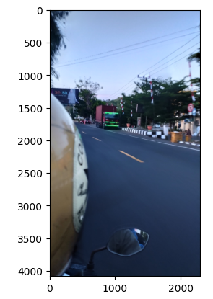
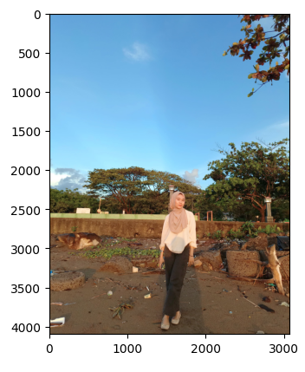
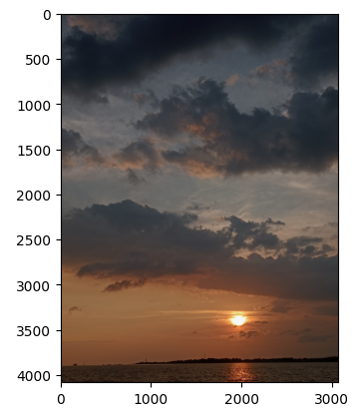
Output Kode
Layli
Garizah
Harfia

Slide 6
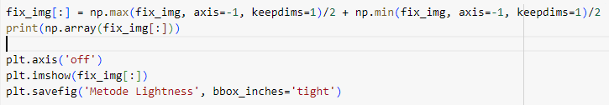
Metode Lightness
Penjelasan kode:
Kode ini digunakan untuk mengimplementasikan konversi warna gambar ke skala abu-abu menggunakan metode lightness, di mana nilai abu-abu pada setiap piksel dihitung dari hasil jumlah nilai tertinggi dan terendah dari nilai R, G, dan B, kemudian hasil penjumlahannya dibagi dengan 2.

Slide 7



Metode Lightness
Layli
Garizah
Harfia
Penjelasan : 65, 64, dan 63 merupakan hasil dari rata-rata nilai maksimum dan minimum R, G, B yang ada pada matriks sebelumnya yakni 54, 61 dan 77 sehingga -(54+77)/2 = 65.5 -(53+76)/2 = 64.5 -(52+75)/2 = 63.5 namun karena menggunakan metode lightnes maka hasilnya harus bilangan bulat Ini juga berlaku untuk hasil matriks gambar lain

Slide 8
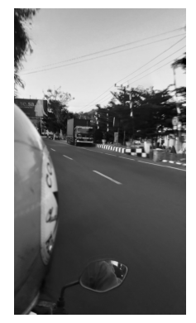
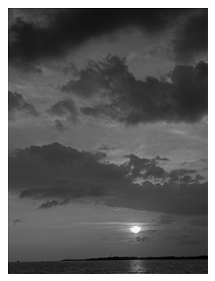
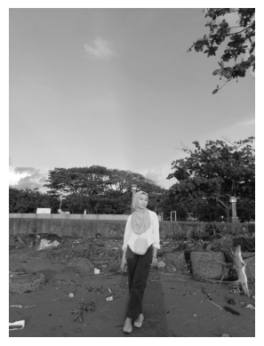
Output Metode Lightness
Layli
Garizah
Harfia

Slide 9
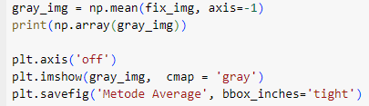
Metode Average
Penjelasan kode:
kode ini melakukan konversi gambar berwarna ke dalam gambar skala abu-abu menggunakan nilai rata-rata dari R, G, dan B.

Slide 10
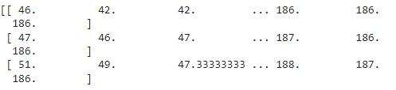
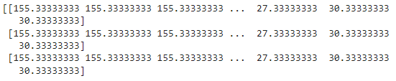
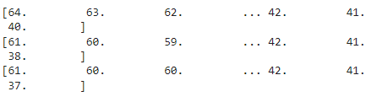
Metode Average
Penjelasan : 155,333333 merupakan hasil dari rata-rata nilai pada baris 1 yang ada pada matriks sebelumnya yakni 94, 160, 212 sehingga -(94+160+212)/3 = 155,333333 -(94+160+212)/3 = 155,333333 -(94+160+212)/3 = 155,333333 Ini juga berlaku untuk hasil matriks gambar lain
Layli
Garizah
Harfia

Slide 11
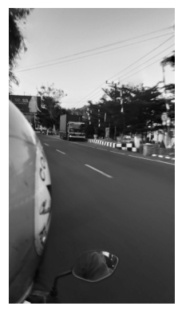
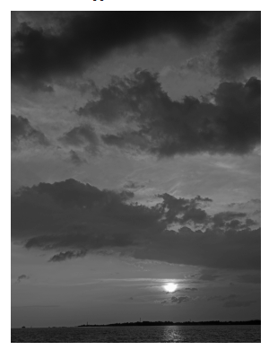
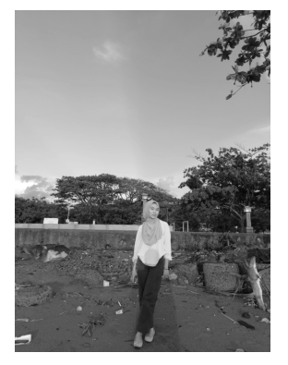
Output Metode Average
Layli
Garizah
Harfia

Slide 12
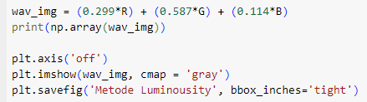
Metode Luminosity
Penjelasan kode:
Kode ini mengalikan setiap nilai R, G, dan B dengan konstanta tertentu yang sudah ditetapkan nilainya, kemudian hasil perkalian seluruh nilai R, G, B dijumlahkan satu sama lain. Konstanta yang sudah ditentukan nilainya itu adalah : Grayscale = (0.299 × R) + (0.587 × G) + (0.114 × B)

Slide 13



Metode Luminosity
Penjelasan : 42.937 merupakan hasil dari (0.299 × R) + (0.587 × G) + (0.114 × B) dimana R = 32, G = 45, dan B = 61 sehingga - (0.299 × 32) + (0.587 × 45) + (0.114 × 61) = 42.937 - (0.299 × 28) + (0.587 × 41) + (0.114 × 57) = 38.937 - (0.299 × 28) + (0.587 × 41) + (0.114 × 57) = 38.937 Ini juga berlaku untuk hasil matriks gambar lain
Layli
Garizah
Harfia

Slide 14
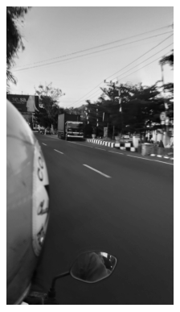
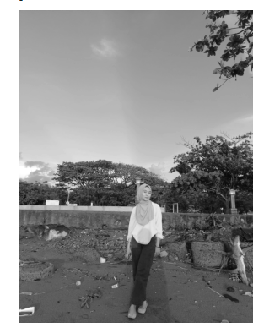
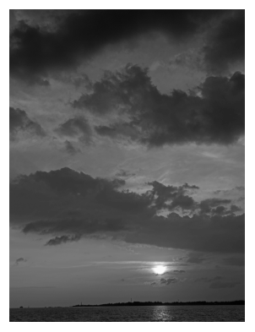
Output Metode Luminosity
Layli
Garizah
Harfia

Slide 15
Kesimpulan
Metode yang menurut kelompok kami paling mudah untuk digunakan adalah metode lightness karena pada metode ini kita menjumlahkan nilai tertinggi dan terendah dari nilai R, G, dan B kemudian hasil jumlahnya dibagi dengan 2 dan hal yang paling kami sukai dari metode ini adalah hasil output dari metode ini pasti merupakan bilangan bulat.

